Slide 2
Android 是 Google 公司基於 Linux 平台開放原始碼的嶄新手機及平版電腦的作業平台。「工欲善其事，必先利其器」，要學習 Android 應用程式，若能取得功能強大的開發工具，將可使學習事半功倍。
01
敲開 Android 的開發大門
1-1 Android 是什麼？
1-2 建構 Android 開發環境
1-3 安裝 Java 開發工具包
1-4 安裝 Android Studio
1-5 Android 模擬器簡介

Slide 3
1.1 Android 是什麼？
Android 是 Google 公司基於 Linux 平台開放原始碼的嶄新手機作業平台，同時Google 公司在推出 Android 系統後，緊接著砸下數千萬美元舉辦了 Android 應用程式開發者大賽，使得 Android 迅速吸引大量程式設計者的競相學習。
目前使用 Android 系統的手機數量已超越 iPhone 系統，成為全球使用量最大的手機系統。隨著 Android 手機的快速普及，對於 Android 應用的需求勢必越來越大，其所擁有的市場商機也將日益龐大。

Slide 4

1.1.1 Android 簡介
對於應用程式開發者而言，Android 提供完善的開發環境，支援各種先進的繪圖、網路、相機等處理能力，方便開發者撰寫應用軟體。市面上手機的型號及規格繁多，Android 開發的程式可相容於不同規格的行動裝置，不需開發者費心。最有利的是 Google 建立了 Android 市集 (Google Play) ，讓開發者可將自己的心血結晶公諸於世，同時也是一個很好的獲利管道。
Android 的原意為「機器人」，Google 將 Android 的代表圖騰設為綠色機器人，不但表達字面意義，且表示 Android 系統是符合環保概念，是一個輕薄短小、功能強大的行動系統，號稱是第一個真正為行動載具打造的開放且完整的軟體。

Slide 5
1.1.2 Android 特點
Android 系統為何能在短短幾年間席捲全球？因其具備許多優勢：
開放原始碼：Google 公司公佈 Android 系統的核心原始碼，並且提供 SDK讓程式設計者可以透過標準 API 存取核心功能，撰寫各式應用軟體，再使用 Android 市集機制快速將軟體傳佈於全世界。如果認為 Android 的功能不足或界面不夠美觀，也可自行修改以符合自己的需求。
多工系統：Android 系統可同時執行多個應用程式，是完整的多工環境。Android 同時具備獨特的「通知」機制，應用程式在背景執行，必要時可以產生通知來引起使用者注意。例如：開車使用導航裝置時，如果有電話進來鈴聲會響起，可以接聽電話，同時導航系統仍在運行。
虛擬鍵盤：Android 同時支援實體鍵盤及虛擬鍵盤，可以滿足不同使用者在不同場合的需求。虛擬鍵盤可在任何要輸入文字的應用程式中使用，包括電子郵件、瀏覽器、文書處理等。目前大部分智慧型手機已沒有實體鍵盤，完全以虛擬鍵盤方式輸入。

Slide 6
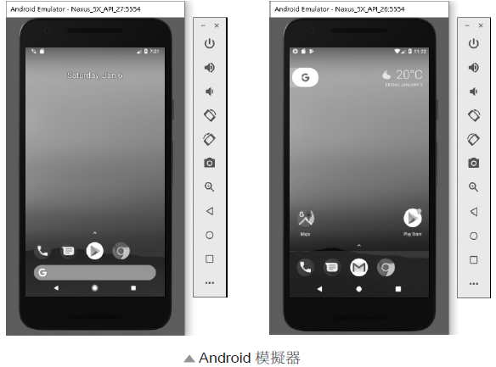
超強網路功能：Android 使用以 Webkit 為核心的 WebView 元件，應用程式想內嵌 HTML、JavaScript 等進階網頁功能，都可輕易達成。Android內建的瀏覽器也是以 Webkit 為核心，能加快顯示速度，尤其在包含大量JavaScript 指令及複雜的網頁應用時，更可以體驗其絕佳性能。
完整開發環境：目前最常使用的開發環境為 Android Studio、Eclipse、ADT 加上 Android SDK，不但具備舒適的程式撰寫環境，而且有相當強悍的除錯能力，大幅提升撰寫應用程式的效率。最有利的地方是 Google 開發了完善的模擬器，撰寫程式後可直接在模擬器上執行，而不需要每次都大費周章的安裝到實機上測試，如此可節省大量程式修改測試的時程。

Slide 7
充分表現個性：現在的潮流是崇尚個性的表現，哪家廠商的手機介面能符合多數人的時尚，其業績就能創造傲人的成果，蘋果公司的 iPhone、iPad即是成功的案例。Android 系統可使用 Widget 來實現桌面個性化，預設有五個桌面 Widget，分別為數位時鐘、日曆、音樂播放器、相框及搜索頁面。廠商及個人使用者皆可修改美化這些介面，充分展現自己的獨特個性。
強大的省電功能：Android 使用 Doze 省電功能執行行動裝置電力控管，Android N 加入了全新的 Project Svelte 系統，它會在你裝置螢幕關閉的情況下，停止部分背景活動，而不用等閒置一段時間後才開始 Doze，可達到更有效的省電效果。

Slide 8
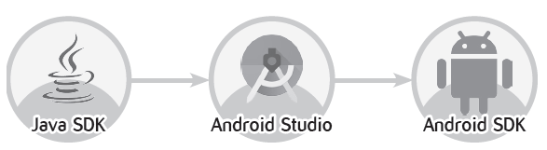
1.2 建構 Android 開發環境
目前智慧型手機的價格不菲，學習 Android 程式開發是否一定要有一支安裝Android 系統的手機呢？ Google 開發環境中為使用者準備了功能完善的模擬器，此模擬器可執行實機上的絕大多數功能，所以 Android 程式學習者即使沒有Android 實機，仍然可以正常學習開發 Android 應用程式。
1.2.1 準備工作
Android 開發環境所需要的套件
因 Android 程式是以 Java 語言所撰寫，所以要安裝 Java 開發工具；而編輯環境是使用 Android Studio 套件執行，故需要 Android Studio 完整套件；再使用SDK Manager 下載 Android SDK 就構成 Android 開發環境。

Slide 9
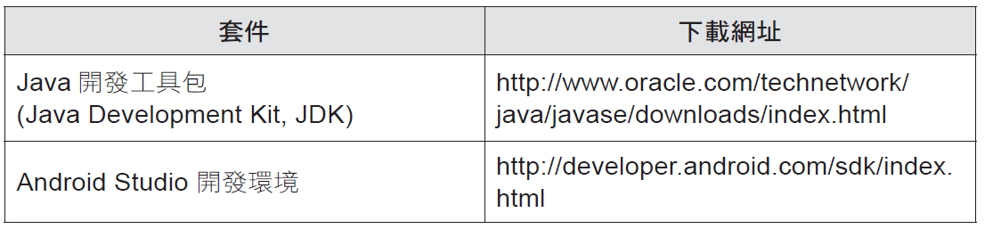
需要的套件名稱與下載網址如下：

Slide 10
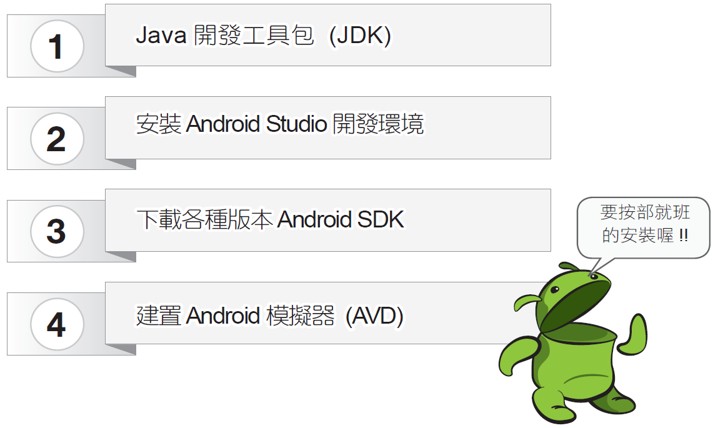
1.2.2 Android 開發套件安裝步驟
完成了所有相關檔的下載之後，所有套件的安裝順序整理如下述步驟：

Slide 11
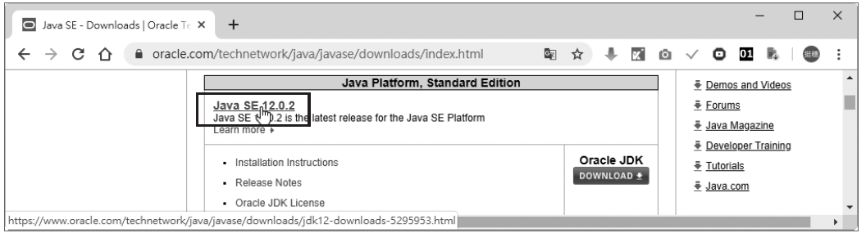
1.3 安裝 Java 開發工具包 (JDK)
1.3.1 下載及安裝 JDK
安裝JDK
如果沒有安裝 JDK 或 JDK 的版本在 JDK 7 以下，請依照下列步驟安裝最新版本的 JDK 套件：
請在瀏覽器網址列中輸入「http://www.oracle.com/technetwork/java/javase/downloads/index.html」連結到下載網頁，將頁面向下捲，點選下圖中的下載連結。

Slide 12
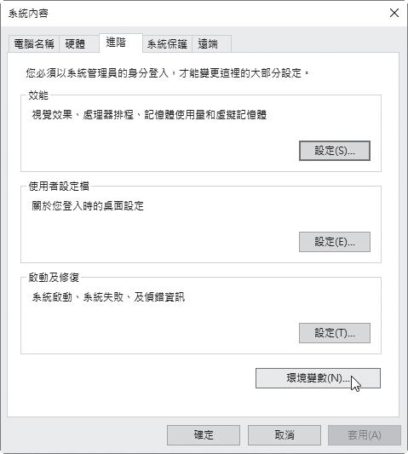
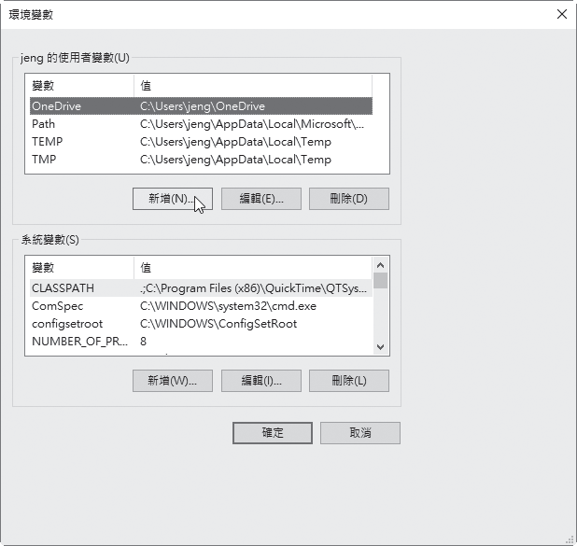
1.3.2 建立環境變數
安裝好 JDK 後，還要為其建立環境變數，Android Studio 才能自動找到 JDK 的安裝位置。
執行 控制台 / 系統及安全性 / 系統 / 進階系統設定 / 進階 / 環境變數，於 環境變數 對話方塊中 使用者變數 區域按 新增 鈕。

Slide 13
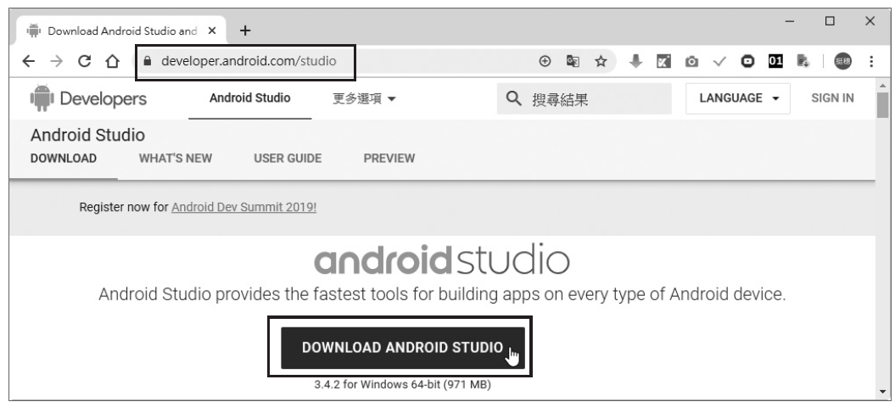
1.4 安裝 Android Studio
Android Studio 是一個具有圖形化界面的程式碼編輯開發平台，在 Android Studio 中可以編寫程式碼，也可以用它來進行專案的儲存、 測試、 除錯、 甚至封裝成執行檔的工作，當然最重要的是其為免費，因此在Android 官方網站中，建議使用 Android Studio 整合環境做為 Android 應用程式的開發平台。
1.4.1 下載及安裝 Android Studio
請在瀏覽器網址列中輸入「https://developer.android.com/studio」連結到下載網頁，點選 DOWNLOAD ANDROID STUDIO 下載鈕進入下載頁面。

Slide 14
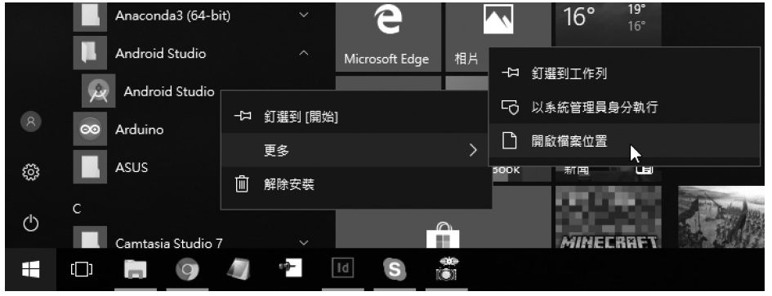
1.4.2 建立Android Studio 執行捷徑
每次設計應用程式都需先開啟 Android Studio 整合環境，可在桌面建立開啟Android Studio 整合環境的捷徑以方便開啟。
執行 開始 / 所有程式 / Android Studio / Android Studio 後按滑鼠右鍵，於快顯功能表中點選 更多 / 開啟檔案位置。

Slide 15
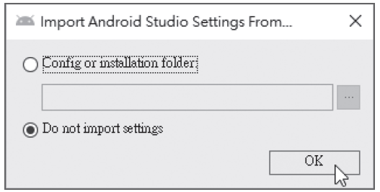
1.4.3 第一次執行 Android Studio
第一次執行 Android Studio 會詢問是否要匯入之前版本的設定，預設值是以前沒有使用過 Android Studio，按 OK 鈕讓系統進行設定。

Slide 16
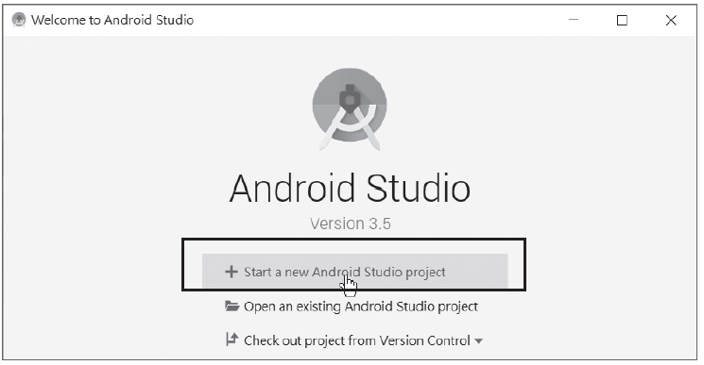
1.5 Android 模擬器簡介
Android 模擬器在開發時是十分重要的工具，您千萬不能錯過。
1.5.1 建立新專案
使用模擬器之前，先建立一個新專案，以便在模擬器中執行。以下我們將一步步示範，首先建立第一個專案：「ExHello」。
開啟 Android Studio，由於尚未建立任何專案，系統會啟動首頁。點選 Start a new Android Studio project 建立新專案。

Slide 17
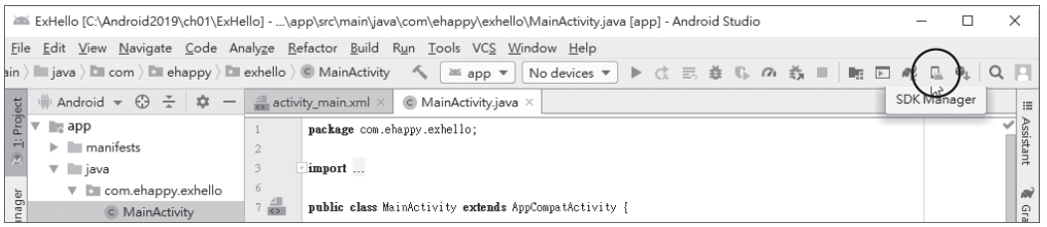
1.5.2 安裝 Android SDK 及 SDK tools
Android Studio 建立及匯入專案時需使用 SDK tools，Android Studio 更新的速度非常快，讀者使用本書時 SDK tools 可能已經有新版本，匯入專案會造成錯誤，最好安裝所有版本的 SDK tools，以後就可順利匯入專案。
於 Android Studio， 在工具列中按 鈕， 或執行功能表 Tools / SDK Manager 以開啟 SDK Manager 對話方塊。

Slide 18
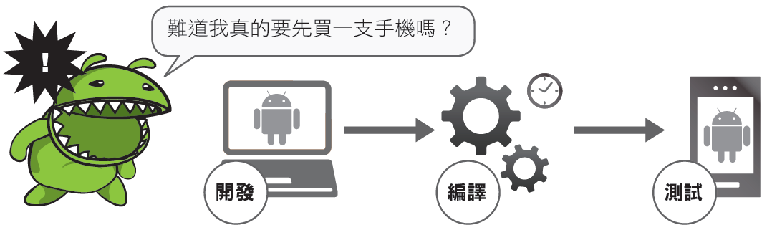
1.5.3 認識Android 模擬器
在 Android Studio 中撰寫完 Android 程式碼後要如何測試程式呢？最直接的想法當然是購買一支 Android 系統的智慧型手機，然後在 Android Studio 中編譯程式，再將編譯完成的執行檔傳送到手機安裝，最後在手機上執行程式測試的結果。

Slide 19
Android 模擬器的優缺點
在 Android Studio 中安裝Android 模擬器後，只需按一個按鈕就可執行編輯中的應用程式專案，同時開啟模擬器顯示執行結果，非常方便且有效率。如果需修改程式，在修改完成後再按一次按鈕就可觀看修改後的執行結果。
當然，Android 模擬器不是萬能，仍然有許多功能無法模擬，例如：可模擬數位相機，但除非電腦有 Cam 設備，否則不具備照相功能；可模擬 SD 記憶卡，但無法模擬插入及退出動作等。如果應用程式要使用這些功能，仍需在實機上測試。另外，Android 手機的廠牌及款式眾多，在模擬器上執行的結果，可能與某些廠牌的實機上結果會有部分不同，但此現象在 Google 的努力下已大幅改善。

Slide 20
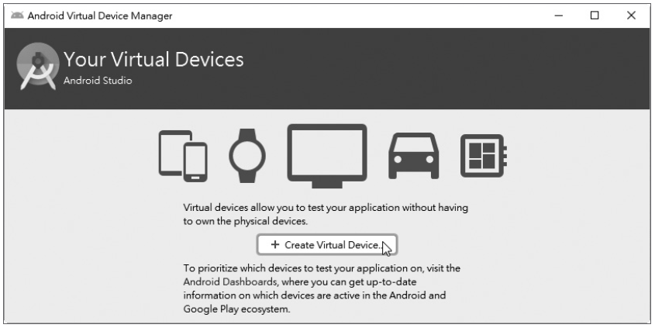
1.5.4 建立 Android 模擬器
開發者可以因應需求，建立多個模擬不同版本、不同尺寸的Android 模擬器，只要在測試專案時指定即可模擬出作品在不同環境下執行的結果。請跟著以下步驟來建立你第一個 Android 模擬器吧！
進入Android Studio 後，在工具列中按 鈕，或執行功能表 Tools / AVD Manager 以開啟 AVD Manager 對話方塊。按 Create Virtual Device 鈕建立新模擬器。

Slide 21
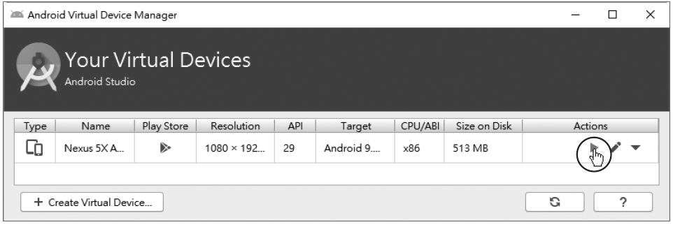
1.5.5 啟動 Android 模擬器
執行功能表 Tools / AVD Manager 以開啟 AVD Manager 對話方塊，點選要啟動模擬器 ( 此處為 Nexus 5X API 29) 右方的 鈕啟動模擬器。

Slide 22
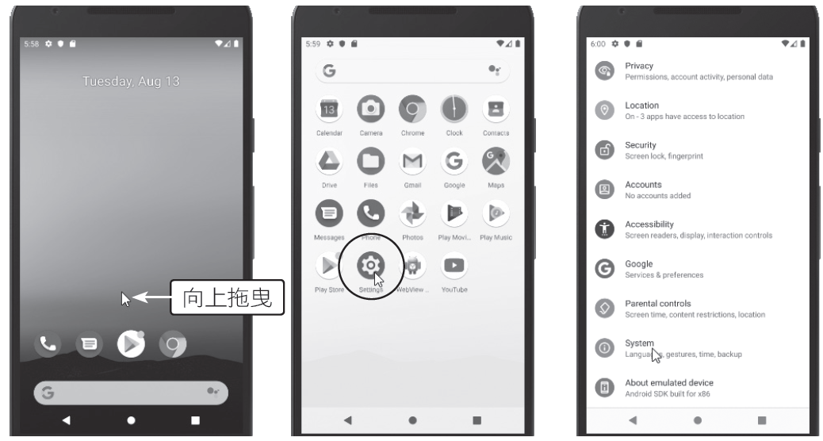
1.5.6 設定模擬器語言及時區
Android 模擬器預設以英文為顯示語言，系統時間預設為格林威治標準時間時區，與台灣有8 個小時的時差。這裡要先就這二個項目進行設定：
設定模擬器顯示繁體中文
在桌面向上拖曳滑鼠，再點選 Settings 圖示進入設定畫面。 將畫面向上拖曳，選取System。

Slide 23
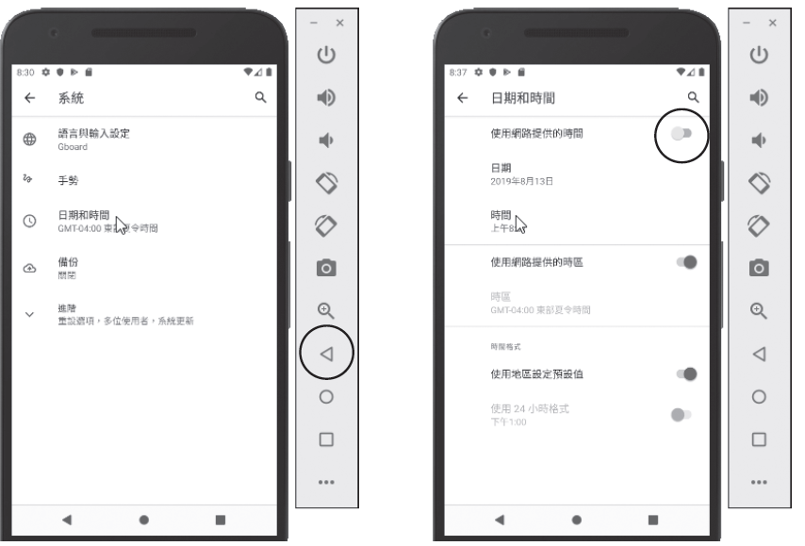
設定模擬器系統時區
切換回中文語系，在硬體按鈕區按 2 次 鈕回到 設定 頁面，點選 日期與時間 項目。接著取消核取 使用網路提供的時間，點選 時間 項目。

Slide 24
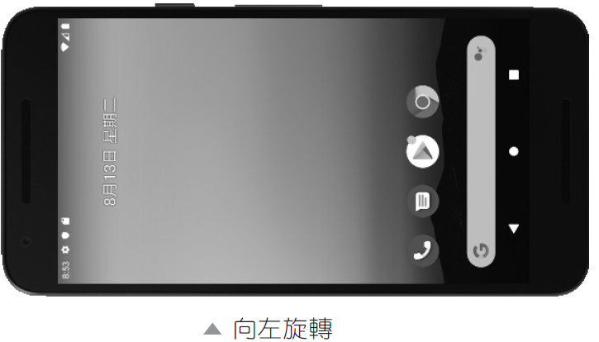
1.5.7 切換模擬器螢幕方向
許多 Android 應用程式會強制螢幕橫向顯示，這些應用程式在開發階段也必須將螢幕調整成橫向，才能符合實際情況。在硬體按鈕區按 鈕可讓模擬器向左旋轉90 度，按 鈕可讓模擬器向右旋轉 90 度。

Slide 25
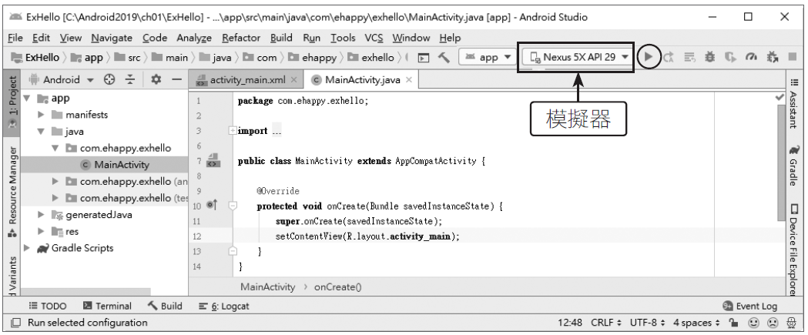
1.5.8 在模擬器中執行程式
在 Android Studio 內執行 Android 程式，系統會先編譯應用程式，然後將編譯後的執行檔安裝於模擬器中執行，最後在模擬器中顯示執行結果。
開啟 Android Studio 整合環境，在上方裝置欄位選擇要使用的模擬器 ( 若只有一個模擬器器，則會直接顯示該模擬器)。執行 Run / Run ‘app’ 或按工具列 鈕。

